Slide 1
Izvēlētu farmaceitisko vielu kristālisko formu mehanoķīmiska iegūšana
Zane Čerpakovska, Artis Kons, Agris Bērziņš

Slide 2
Aktualitāte
Polimorfisms ir vielas spēja pastāvēt vairākās kristāliskās modifikācijās un var ietekmēt daudzus zāļu izstrādes aspektus farmācijas nozarē.
Visizplatītākā polimorfisma kontroles metode ir kristalizācija. Alternatīva - kristālisko vielu vai to maisījuma mehanoķīmiska apstrāde.
Mehanoķīmija – «zaļā ķīmija».

Slide 3
Mehanoķīmija
Ātra
Ērta
Vienkārša
Augsta atkārtojamība
Bez šķīdinātāja / nelielu daudzumu šķīdinātāja = dabai draudzīga

Slide 4
Darba mērķis
Novērtēt vienkomponenta (3-hidroksobenzoskābe (3OHBA) ) un vairākkomponentu (urīnviela (URE) – barbitūrskābe(BA)) sistēmas kristālisko formu mehanoķīmisku iegūšanu un kontroles iespējas.
1.att. a) 3-hidroksobenzoskābes (3OHBA), b) urīnvielas (URE) un
c) barbitūrskābes (BA) struktūrformulas

Slide 5
Darba uzdevumi
Veikt 3OHBA un urīnvielas – barbitūrskābes mehanoķīmisku apstrādi.
Veikt iegūto kristālisko produktu identitātes noteikšanu, izmantojot pulvera rentgendifrakcijas metodi, un papildus jauno fāžu analīzi ar termisko analīzi.

Slide 6
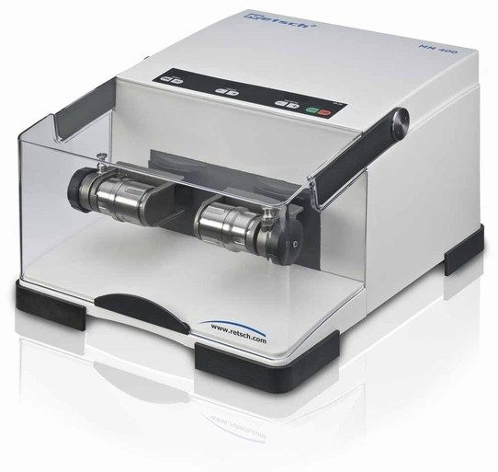
Mehanoķīmiskās apstrādes pētījumi
2.att. Apstrāde, izmantojot piestu un piestalu
3.att. Apstrāde, izmantojot Mixer Mill MM 400 (Retsch) bumbu dzirnavas
Notes:
https://www.enasco.com/p/Porcelain-Mortar-and-Pestle%2BSB17995
https://www.directindustry.com/prod/retsch-gmbh/product-19308-57811.html

Slide 7
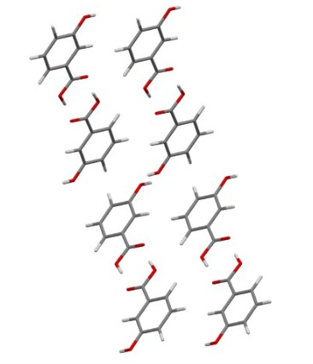
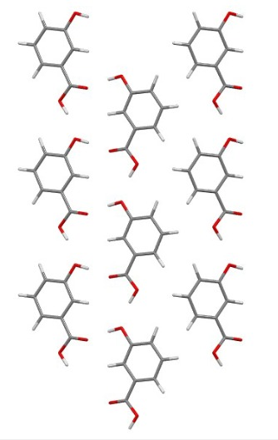
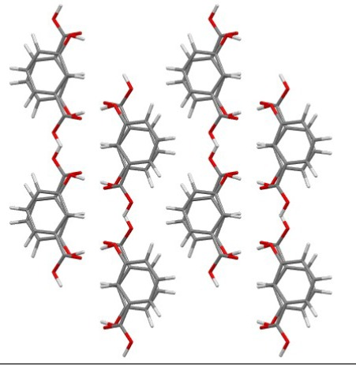
3OHBA kristāliskās struktūras
a)
b)
c)
4.att. a) 3OHBA I formas pakojums, b) II formas pakojums, c) III formas pakojums
Notes:
https://www.rsc.org/suppdata/d1/ce/d1ce00159k/d1ce00159k1.pdf
Stabila monoklīnā, metastabila ortorombiskā, metastabila monoklīnā.
Ūdeņraža saites, kas ietver karbonskābes daļas, t.i., dimēru veidošanās; ūdeņraža saites, kas ietver hidroksilgrupas un dimēru savienošana pa c asi. I un II polimorfos MHBA molekulai ir zema enerģijas patēriņa stabila konformera forma. Stabilās formas struktūra ir balstīta uz karbonskābes dimēriem (starpmolekulāras ūdeņraža saites starp pretējām karboksilgrupām). Katrs dimērs ir saistīts ar diviem citiem dimēriem ar divām H-saitēm (O3H3A---O3).
Metastabilās formas struktūra sastāv no molekulārām joslām, kas iet caur π−π mijiedarbībām gar b.
MHBA molekula izveido starpmolekulāro ūdeņraža saišu tīklu ar četrām citām molekulām, kas izmanto −OH un −COOH grupas, kas iet joslās. Secīgas joslas gar b nosaka π−π mijiedarbības.

Slide 8
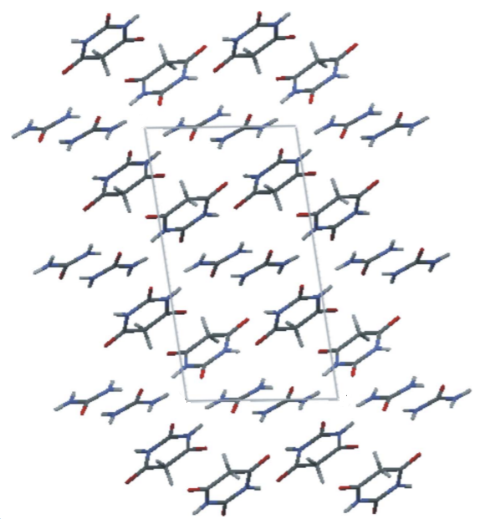
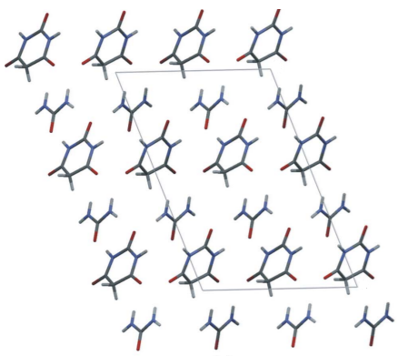
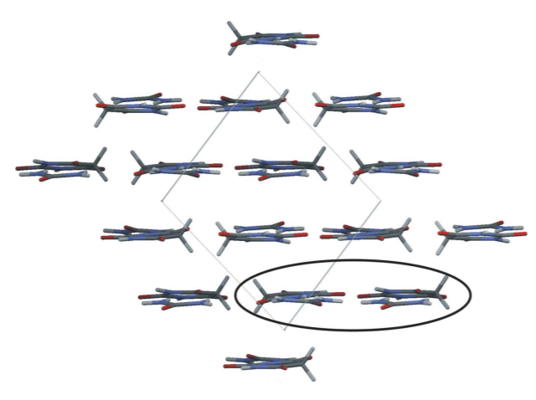
URE–BA kristāliskās struktūras
a)
b)
c)
5.att. a) URE-BA I formas pakojums, b) II formas pakojums, c) III formas pakojums
Notes:
https://sci-hub.se/10.1107/S0108768108026645
Monoklīnā, monoklīnā, triklīnā.
Molekulu iepakošanas izvietojums polimorfā (I), skatīts līdzi [010]. Alternatīvie urīnvielas un barbitūrskābes slāņi ir paralēli ab. (apakšā horizont. Asij). Barbitūrskābes molekulas pseido-divkāršā slānī savieno kopā N3-H3O4 ūdeņraža saites ap divkāršu skrūves asi, savukārt urīnvielas slāņi ir veidoti no centrosimetriskiem dimēriem ar N2—H2O ūdeņraža saitēm.
Pseido-heksagonāls molekulārais izvietojums polimorfā (II): (a) skats gar [010]. Forma (II) ir veidota no mainīgiem barbitūrskābes slāņiem un urīnvielas molekulas, paralēlas bc. Pakošanās atklāj pseido-heksastūra izvietojuma molekulas. Katra barbitūrskābes molekula mijiedarbojas ar ūdeņraža saitēm N-HO blakus esošajām urīnvielas molekulām.
skats gar [001] – slāņi ir perpendikulāri [110]; viena josla, kas veidota no a un b molekulas, kas iet gar c, ir apzīmētas ar ovālu formu. Polimorfam (III), līdzīgi kā (I) un (II), ir slāņaina struktūra, bet šoreiz slāņi ir perpendikulāri [110] un satur barbitūrskābes dimērus un urīnvielas molekulas, kas sakārtotas joslās ūdeņraža dēļ N-HO tipa saitēs

Slide 9
3OHBA – DMF solvāta kristāliskā struktūra
2.tabula
Noteiktā 3OHBA - DMF solvāta struktūra un režģa parametri
Molekulārā formula | C₇H₆O₃∙0,5C₃H₇NO
Singonija | Triklīnā
Telpiskā grupa | P-1
a / Å | 8,9757(3)
b / Å | 9,2744(3)
c / Å | 10,8308(3)
α / ° | 68,674(3)
β / ° | 83,497(3)
γ / ° | 88,434(3)
V / Å³ | 834,368
Z, Z′ | 4, 2
6.att. 3OHBA - DMF solvāta kristāliskās
struktūras asimetriskā vienība
Notes:
Iepriekš literatūrā aprakstītas 3 polimorfās formas, netika konstatēti solvāti. PRIEKŠROCĪBAS. MĪNUSI. Bet šajos pētījumos papildus tika iegūts arī solvāti un morfolīna sāļi. DMF solvāts tika identificēts arī ar diferenciāli skenējošo kalorimetriju / termogravimetrisko analīzi, kur pie 83 °C temperatūras var redzēt solvāta kušanu, bet pie 194 °C temperatūras nesolvatētās I formas kušanu.
3OHBA ‒ DMF solvāta pakojumā ir ūdeņraža saites, kurās iesaistītas karboksilgrupas (karboksilgrupu dimēri); un ūdeņraža saites, kurās iesaistītas 3OHBA hidroksilgrupas un DMF karboksilgrupa (gan ūdeņraža saite starp divām 3OHBA hidroksilgrupām, gan starp 3OHBA hidroksilgrupu un DMF karboksilgrupu). Ūdeņraža saišu tīklu var klasificēt, izmantojot Grafu kopas (skat.4.pielikumu). Redzam ūdeņraža saišu dimērus R■(2@2)(8), kas veidojas starp 3OHBA karboksilgrupām, un 3OHBA saturošās hidroksilgrupas veido diskrētas ūdeņraža mijiedarbības gan savstarpēji, gan arī ar DMF.

Slide 10
3OHBA – anilīna solvāta kristāliskā struktūra
3.tabula
Noteiktā 3OHBA - anilīna solvāta struktūra un režģa parametri
Molekulārā formula | C₇H₆O₃∙C₆H₇NO
Singonija | Ortorombiskā
Telpiskā grupa | Pbca
a / Å | 8,2063
b / Å | 11,5902
c / Å | 24,3819
α / ° | 90
β / ° | 90
γ / ° | 90
V / Å³ | 2319,03
Z, Z’ | 8, 1
7.att. 3OHBA - anilīna solvāta kristāliskās
struktūras asimetriskā vienība
Notes:
Arī anilīna solvātam tika veikta kristāliskā režģa parametru kā arī kristāliskās struktūras noteikšana. Tas tika veikts no eksperimentāli iegūtajiem pulvera rentgendifrakcijas ainu datiem, no ¹H-KMR spektriem (2.pielikuma 3.att.), nosakot solvāta stehiometriju (1:1).
3OHBA ‒ anilīna solvāta pakojumā redzamas ūdeņraža saites, kurās iesaistītas karboksilgrupas; un ūdeņraža saites, kurās iesaistītas hidroksilgrupas; ūdeņraža saites, kurās iesaistās anilīna -NH₂ grupa un 3OHBA hidroksilgrupa. Ūdeņraža saišu tīklu var klasificēt, izmantojot Grafu kopas (skat.4.pielikumu). Redzam ūdeņraža saišu dimērus R$\begin{matrix}3 \\ 3\end{matrix}$(8), kas veidojas starp 3OHBA karboksilgrupām, hidroksilgrupām un anilīna aminogrupām; un 3OHBA saturošās karboksilgrupas veido ķēdes ūdeņraža mijiedarbības C$\begin{matrix}3 \\ 3\end{matrix}$(13) ar anilīna aminogrupām.

Slide 11
URE–BA polimorfa I iegūšanas iespēja atkarībā no izvēlētajiem kontroles parametriem
Bumbiņas lielums
(d: 8 mm; 12 mm)
Bumbiņu skaits
(1; 3)
Šķīdinātāja esamība/neesamība
(šķ./bezšķ. vide, ūdens,
DMSO, IPS, toluols)
Šķīdinātāja tilpums
(0; 0,03;
0,09; 0,18 mL)
Frekvence
(10; 20;
25; 30 Hz)
Malšanas trauku tilpums
(10 mL)
Malšanas laiks
(10; 20 min)
(n) URE : (n) BA
(1:1; 1:2; 1:3; 2:1;3:1)

Slide 12
Secinājumi (1/2)
Mehanoķīmiski 3-hidroksibenzoskābe veido to pašu morfolīna sāli un solvātus ar DMF un anilīnu, ko kristalizējot, tikai gan būtiski ātrāk, gan ar mazāku šķīdinātāja patēriņu.

Slide 13
Secinājumi (2/2)
Urīnvielas – barbitūrskābes kokristāla I polimorfo formu iespējams iegūt ne tikai ar tipiskajām kristalizācijas metodēm, kā ziņots literatūrā, bet arī mehanoķīmiski gan ar šķīdinātāja piedevu (t.sk. ūdeni), gan bez šķīdinātāja klātienes, maļot izejvielu maisījumu ar 25 vai 30 Hz frekvenci jau 10 min laikā.

Slide 14
Paldies par uzmanību!

